Slide 1
শুভেচ্ছা

Slide 2
গণিত
দশম শ্রেণি

Slide 3
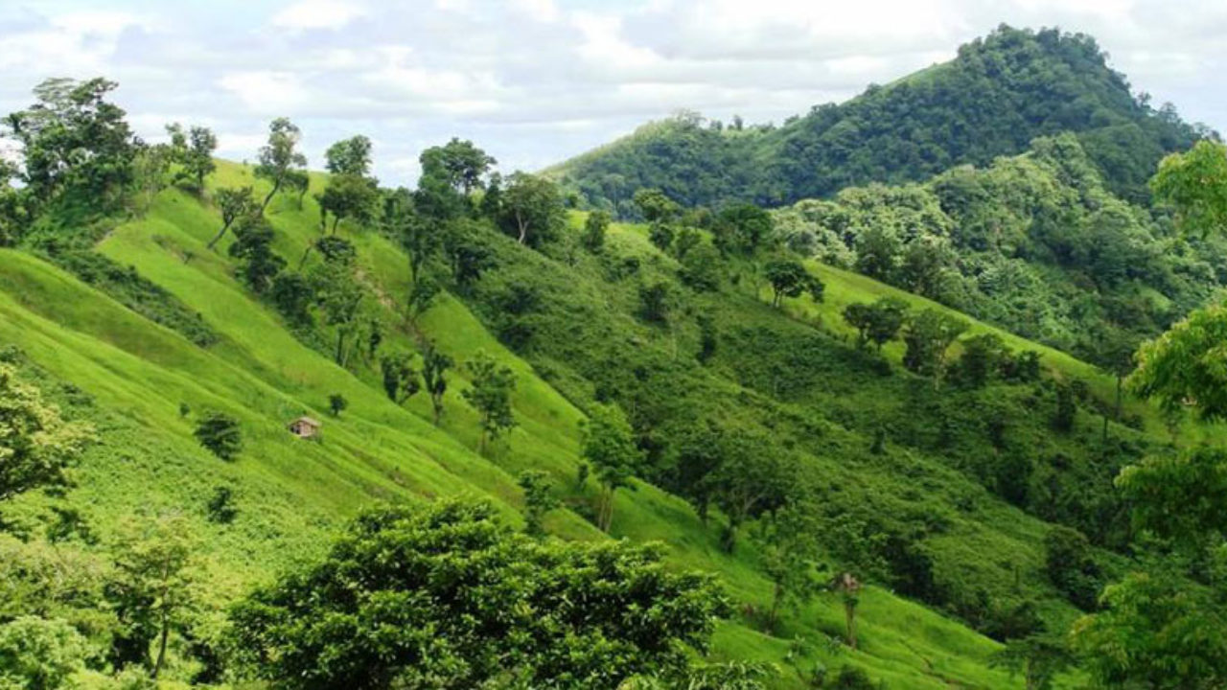
তাজিংডং / বিজয়
উচ্চতা‎: ‎৮৮৪৮ ফুট

Slide 4
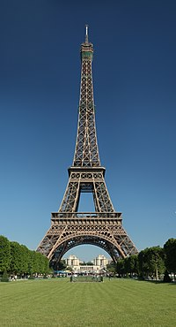
আইফেল টাওয়ার
উচ্চতা ১০৫০ ফুট

Slide 5
দূরত্ব ও উচ্চতা
DISTANCE AND ELEVATION
অধ্যায় ১০

Slide 6
পাঠ শেষে শিক্ষার্থীরা শিখতে পারবে...
ভূ-রেখা,ঊর্ধ্বরেখা,উল্লম্বতল কি বলতে পারবে ।
উন্নতি কোণ ও অবনতি কোণ কি বলতে পারবে ।
ত্রিকোণমিতির সাহায্যে দূরত্ব ও উচ্চতা বিষয়ক গানিতিক সমস্যা সমাধান করতে পারবে।

Slide 7
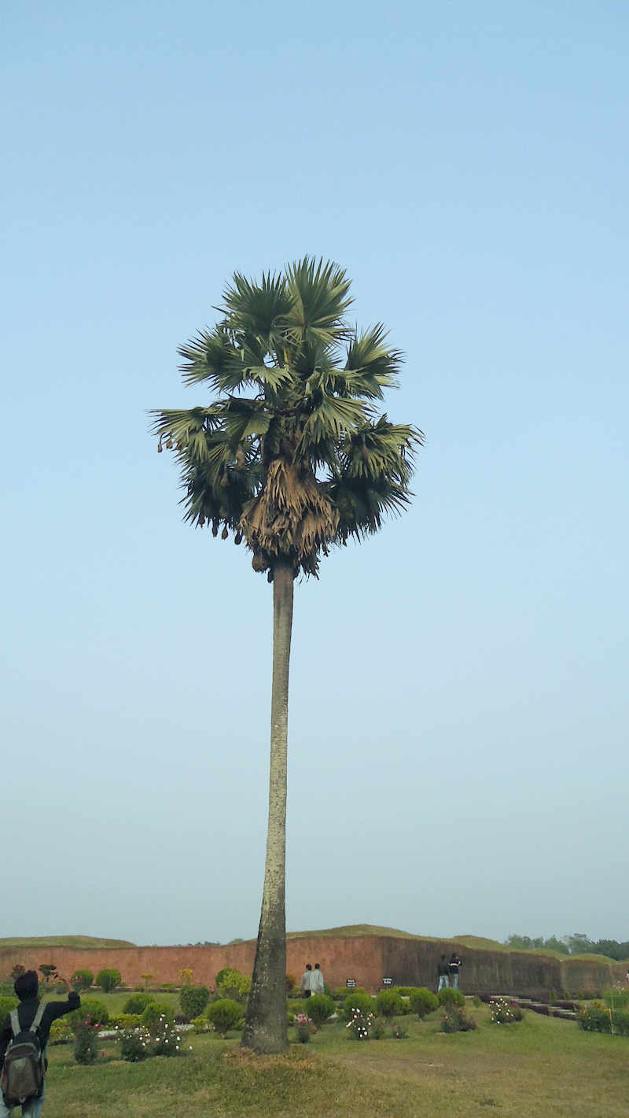
ভূ-রেখা

Slide 8
ঊর্ধ্বরেখা

Slide 9
ভূ-রেখা,ঊর্ধ্বরেখা,উল্লম্বতলঃ

Slide 10
ভূ-রেখা,ঊর্ধ্বরেখা,উল্লম্বতল
A
ভূ-রেখা BC
ঊর্ধ্বরেখা AB
উল্লম্বতল ABC
C
B

Slide 11
A
উন্নতি কোণ
কোণ BCA
কোণ CBA
C
B
ভূতলের উপরের কোন বিন্দু ভূমির সমান্তারাল রেখার সাথে যে কোণ উৎপন্ন তাকে উন্নতি কোণ বলে

Slide 12
অবনতি কোণ
অবনতি কোণ BOC
O
A
B
C
ভূতলের সমান্তারাল রেখার নিচের কোন বিন্দু ভূরেখার সাথে যে কোণ উৎপন্ন তাকে অবনতি কোণ বলে

Slide 13
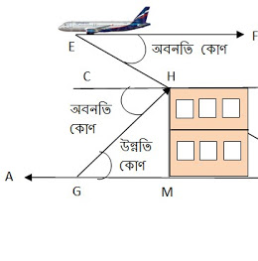

Slide 14
$${30}^{°}$$
$${45}^{°}$$
$${60}^{°}$$
ভূমি > উচ্চতা
ভূমি = উচ্চতা
ভূমি < উচ্চতা

Slide 15
A
চিত্রে AB গাছ
$${60}^{°}$$
$${60}^{°}$$
D
B
C
20 মিটার
(ক) গাছটির উচ্চতা নির্ণয় কর।
(খ) গাছটির পাদদেশ থেকে C বিন্দুর দুরত্ব নির্ণয় কর।

Slide 16
একটি গাছ ঝড়ে এমনভাবে ভেঙে গেল যে ভাঙা অংশ দন্ডায়মান অংশের সাথে ${30}^{°}$কোণ উৎপন্ন করে গাছের গোড়া থেকে 12 মিটার দূরে মাটি স্পর্শ করে।সম্পূর্ণ গাছটির দৈর্ঘ্য নির্ণয় কর।

Slide 17
বাড়ির কাজ

Slide 18
ধন্যবাদ

